Slide 1


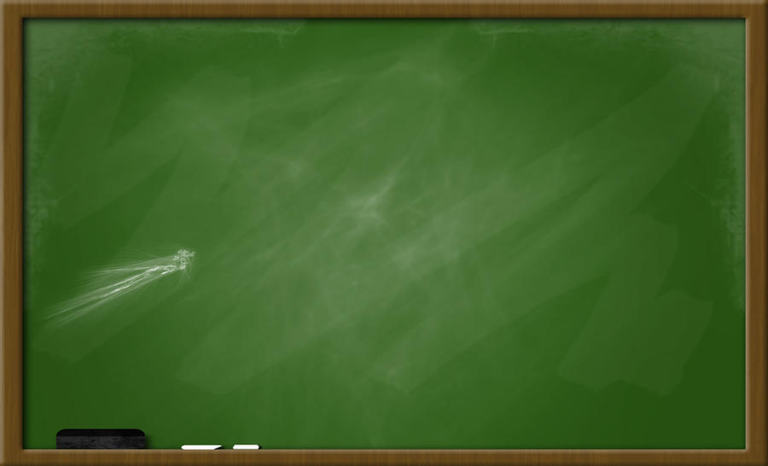
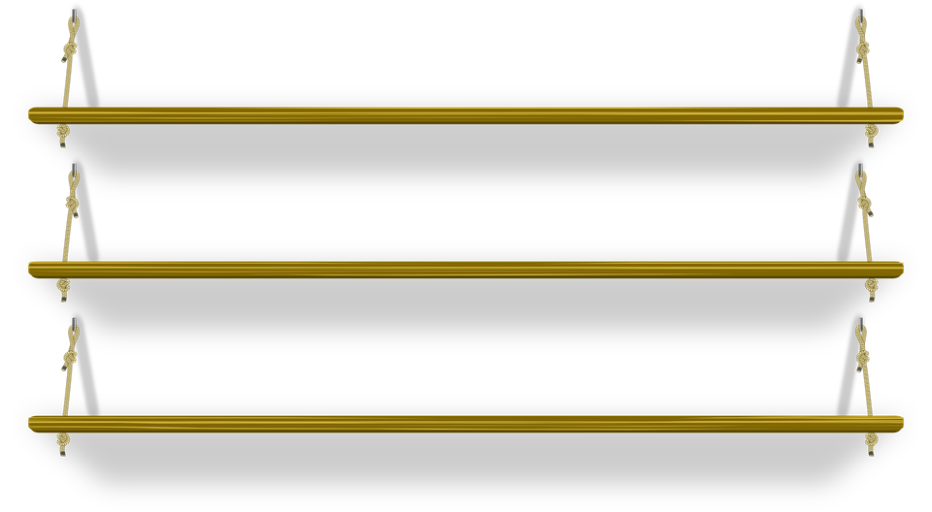





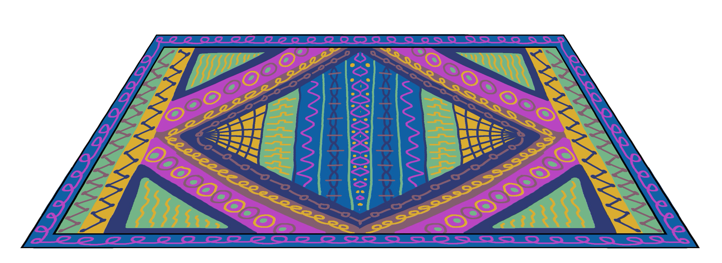
موضوع الدرس: مقارنة الكسور الاعتيادية
أهداف الدرس
إعلان هام
المفردات
تمهيد
نشاط تفاعلي
تدريبات
أمثلة
سجل الحضور
صفحة 468

Slide 2
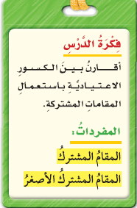
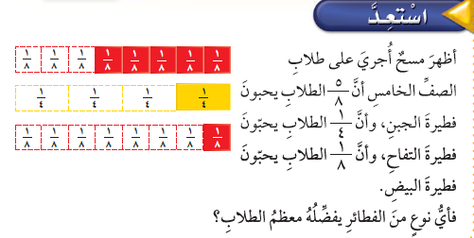

صفحة 469

Slide 3
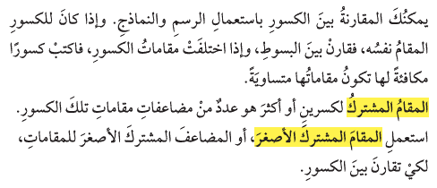
صفحة 470

Slide 4
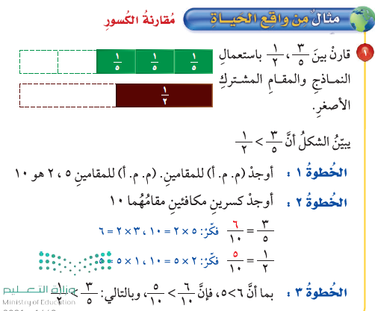
صفحة 471

Slide 5
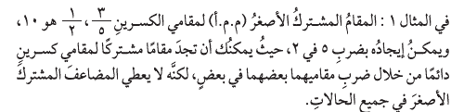
صفحة 472

Slide 6
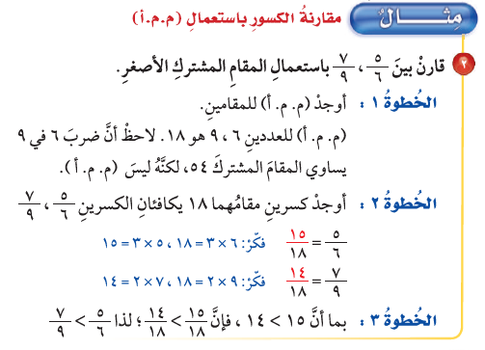
صفحة 473

Slide 7
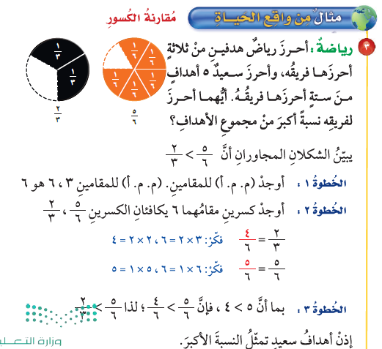
صفحة 474

Slide 8
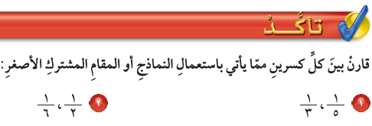

صفحة 475

Slide 9
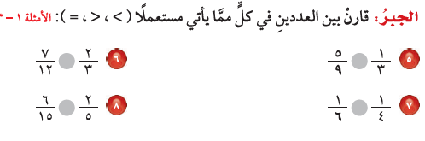

صفحة 476

Slide 10
صفحة 477

Slide 11
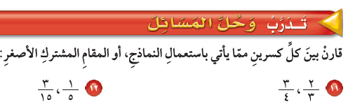
صفحة 478

Slide 12

صفحة 479

Slide 13
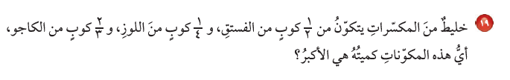
صفحة 480

Slide 14
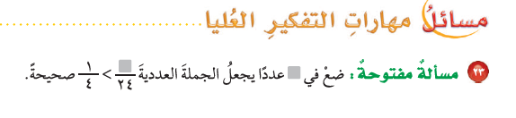
صفحة 481

Slide 15


بطاقة شكر وتقدير
للطالبة ....................
لنشاطها وتفاعلها في الدرس
مع الشكر والتقدير
وإلى الأمام دوماً
صفحة 482

